Slide 1
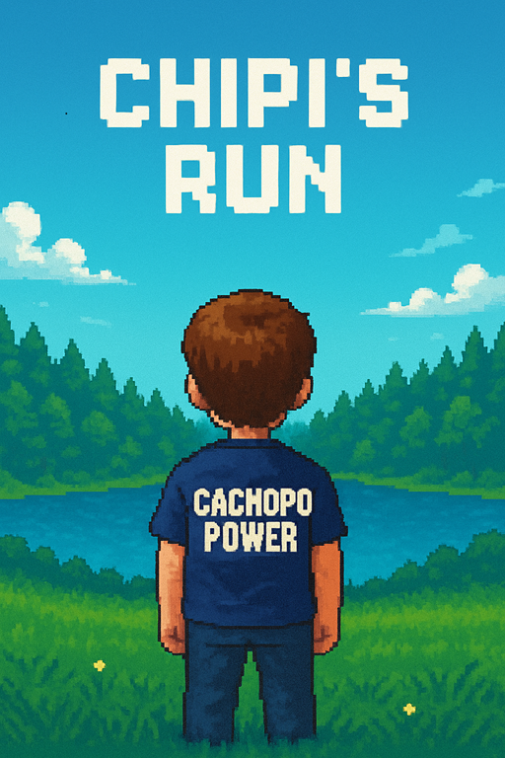
Proyecto POO en Python
Autor:
David Vaamonde Bueno

Slide 2
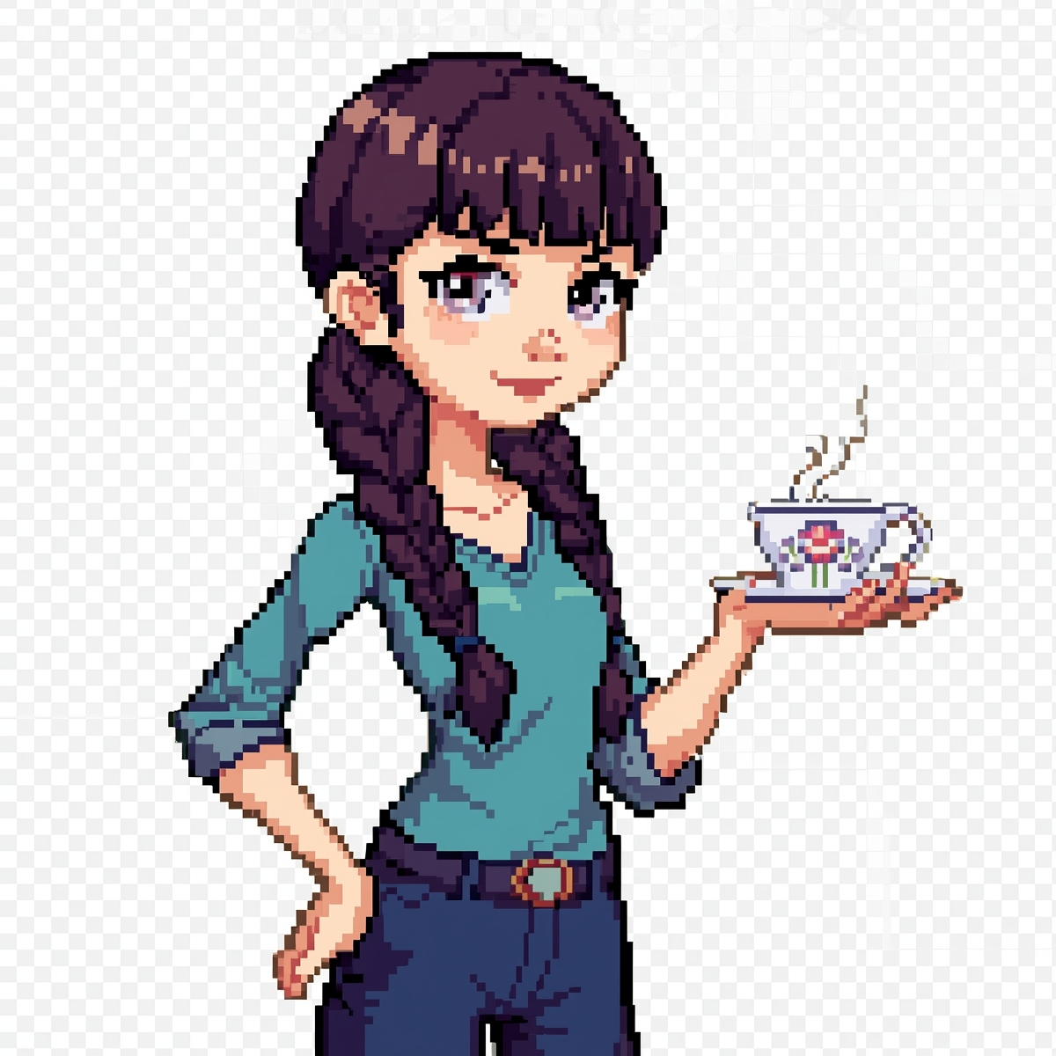
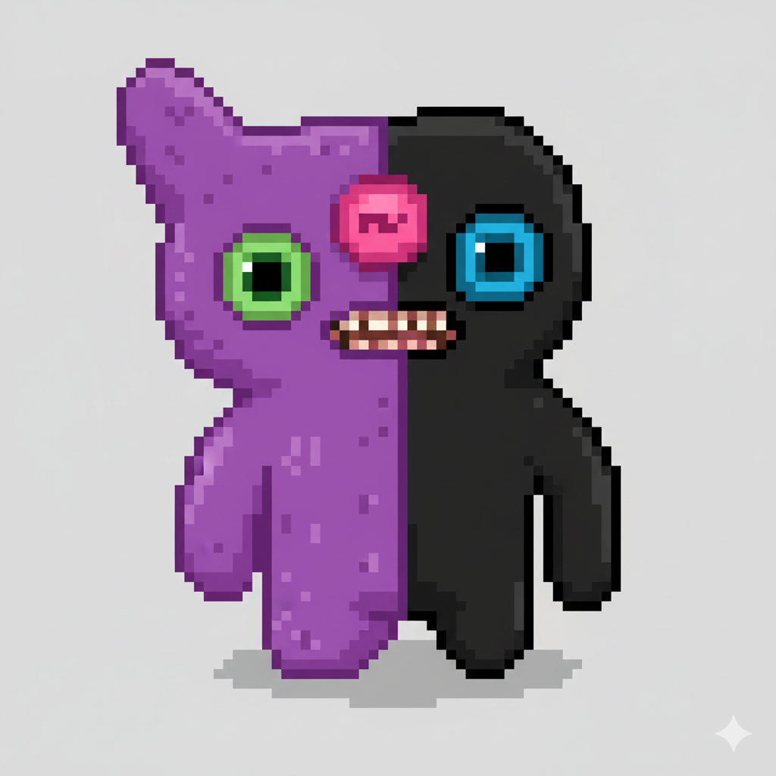
Introducción
“Chipi´s Run” es un proyecto hecho con Programación Orientada a Objetos (POO) en lenguaje de programación Python. Está inspirado en el juego Julia´s Run, un ejercicio educativo que aporta muchas cosas a la hora de practicar POO de manera orientativa y viene con retos desafiantes a mejorar para el desarrollo del juego.
Recurso aportado: Pygame (https://www.pygame.org/)
Protagonista Julia´s Run →
Protagonista Chipi´s Run →

Slide 3
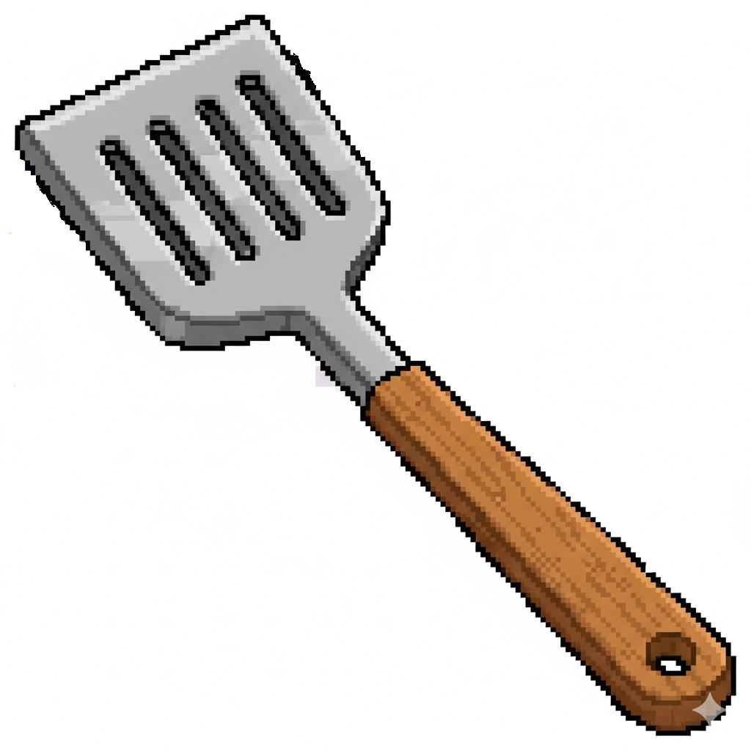
Historia
Érase una vez un príncipe llamado Chipi de la Mancha XII. Es un amado príncipe situado en las tierras lejanas de ChipiLand; y además, es heredero de su difunta abuela, la reina cocinera, quien en su lecho de muerte le susurró: "Cuando la oscuridad más profunda amenace el reino, voltea los problemas como si fueran tortitas, muchacho".
En ese momento se le concedió un arma tan poderosa como una espada forjada en fuego de dragón, o un escudo bendecido por los antiguos dioses. Esa arma se le conoce como: “La espátula mágica”. Una espátula de cocina con un mango de madera de roble lunar y una hoja que brillaba con un resplandor plateado.

Slide 4
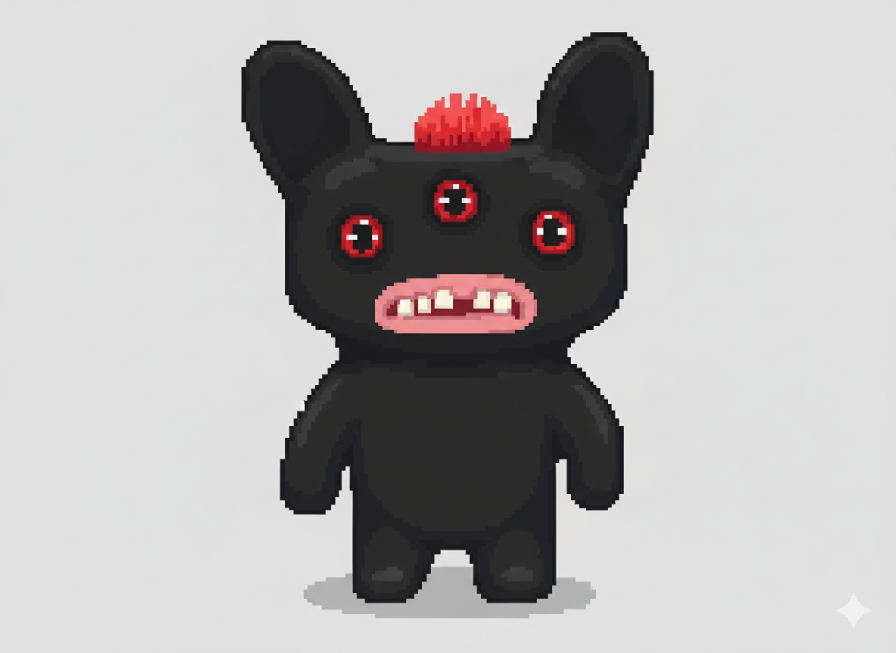
Historia
Todo era paz y tranquilidad en el reino, hasta que de repente llegaron los “Chipi-Dementores Malvados”, provenientes de las “Montañas del Chipi-Crepúsculo”. Son criaturas de sombra pura, que se deslizan por los campos absorbiendo la alegría, la esperanza y los recuerdos felices de todo ser viviente a su paso. Los pueblos quedan sumidos en una tristeza gris, sus habitantes convertidos en cascarones vacíos que vagan sin propósito. ¡Sólo pueden ser derrotados por la magia de una espátula mágica heredada desde hace siglos!
Para detenerlos, el príncipe Chipi cabalgó de frente hacia ellos para restaurar la paz que hace antaño se prosperó. ¿Serás capaz de expulsar a todos los “Chipi-Dementores Malvados” con el poder de la espátula mágica?

Slide 5
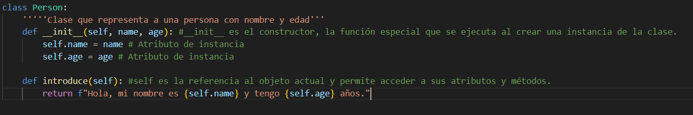
Conceptos clave de POO
Clase: es como un plano o molde que define cómo será algo. Es la plantilla que describe qué características y capacidades tendrá un tipo de objeto.
EJEMPLO:

Slide 6
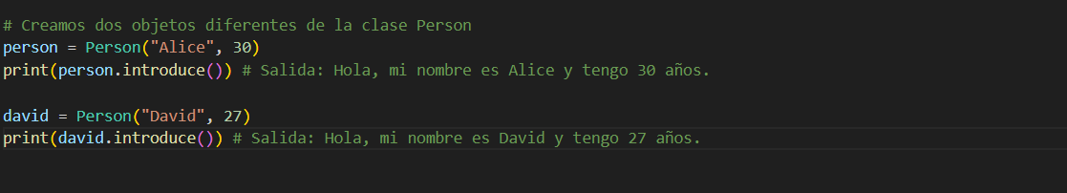
Conceptos clave de POO
Objeto: es una instancia concreta creada a partir de una clase. Es la "cosa real" que existe en memoria con valores específicos.
EJEMPLO:

Slide 7
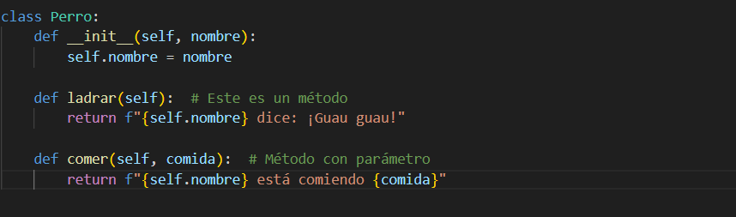
Conceptos clave de POO
Método: es una función que pertenece a una clase y define una acción o comportamiento que los objetos de esa clase pueden realizar.
EJEMPLO:

Slide 8
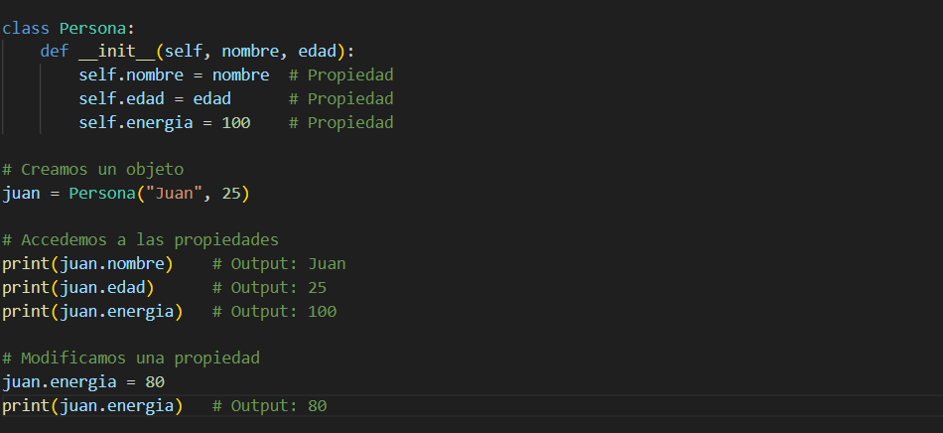
Conceptos clave de POO
Atributos: Una propiedad o atributo es una variable que pertenece a un objeto y almacena información sobre su estado o características.
EJEMPLO:

Slide 9
Documentos importantes
./docs/cambios.md
Cambios generados en el proyecto Julia´s Run a Chipi´s Run
./docs/dificultades.md
Dificultades experimentadas a lo largo del desarrollo
./docs/puntos_mejora.md
Puntos a mejorar dividido en versiones del juego
./docs/reflexión_poo.md
Punto reflexivo sobre POO.

Slide 10
Exploración de código y demostración práctica

